Slide 1
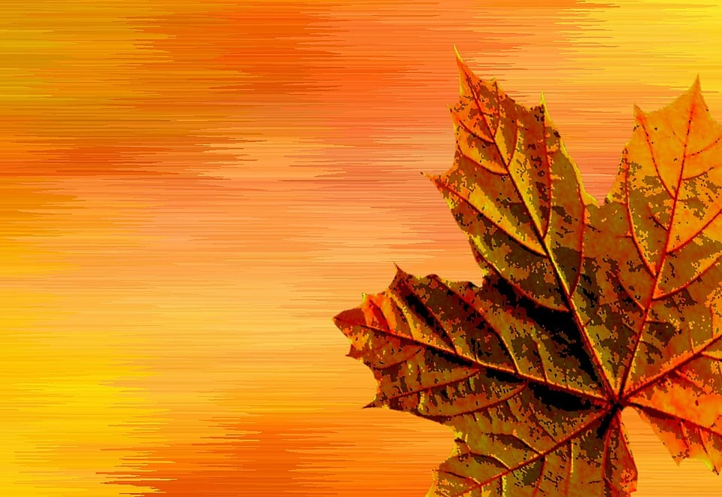
L’AUTUNNO
DELLA III B
E IV A
DI
VIA DEL SOLE
Notes:
L’AUTUNNO DELLA III B VIA DEL SOLE

Slide 3
LABORATORIO MULTIDISCIPLINARE (ITALIANO,ARTE E IMMAGINE,TECNOLOGIA,SCIENZE,…)

Slide 5
I PRODOTTI DELL’ AUTUNNO

Slide 6
LABORATORIO DI SCIENZE E TECNOLOGIA SULLA VENDEMMIA E I SUOI ATTREZZI

Slide 7
STORIA:riordina le sequenze della vendemmia

Slide 9
GLI ALUNNI DELLA IV A

Slide 10
LEARNING BY DOING

Slide 13
OSSERVAZIONE E CODING DELL’UVA

